Slide 1

人生を豊かにするお金の知恵

Slide 2

NISA

Slide 3
なぜNISAと確定拠出年金なのか
○ 「人生100年時代」
現代は平均寿命が伸び、
働き方やライフスタイルも多様化しています。
それぞれのライフプランに応じた
資産形成を進めていくことが重要です。
○ 資産形成を支援する代表的な制度として、
「NISA」と「確定拠出年金」があります。

Slide 4
NISAの口座数
○ NISAは、制度の開始以来、着実に利用者数が
増加しています。
新NISA開始後（24/1～）
（注）2023年12月末以前の口座数及び総買付額については、一般NISAとつみたてNISAの合計値を示している。

Slide 5

NISAとは
「少額」の
「投資」が
「非課税」になる制度
  NISA口座での投資は、運用益（売却益、配当・分配金）が
  非課税です。
  18歳以上の日本居住者が対象です。
  銀行・証券会社等で口座の開設ができます。
売却益
運用
非課税
投資開始
売却時
配当・分配金
原則、税率20.315％の課税
非課税

Slide 6
つみたて投資枠と成長投資枠①
つみたて投資枠
併用可
成長投資枠
年間いくらまで投資できる？
（年間投資枠）
年間 120万円
年間 240万円
総額いくらまで投資できる？
（非課税保有限度額）
1800万円
※簿価残高方式で管理
（売却すれば枠の再利用が可能）
1200万円（内数）
いつまで投資できる？
（口座開設期間）
期限はありません！
口座開設期間は恒久化
・非課税保有期間は無期限
いつまで非課税になる？
（非課税保有期間）

Slide 7
つみたて投資枠と成長投資枠②
つみたて投資枠
併用可
成長投資枠
何に投資できる？
（投資対象商品）
長期・積立・分散投資に適した
一定の投資信託のみが対象
上場株式・投資信託等
（一定の投資信託等は除外※）
投資の方法は？
定期的に
積立投資ができる
投資方法が自由
積立投資も一括投資もOK
※①整理・監理銘柄、②信託期間20年未満、毎月分配型の投資信託及びデリバティブ取引を用いた一定の投資信託等は除外されます。

Slide 8
つみたて投資枠の投資イメージ
つみたて投資枠は「１か月に１回」など「定期」 かつ「継続的」に
「一定金額分ずつ購入する（ドル・コスト平均法）」
積立形式です。
積立１万円
積立１万円
積立１万円
積立１万円
積立１万円
・
・
・
つみたて投資枠対象の
投資信託を選び投資

Slide 9
よくある質問
    つみたて投資枠と成長投資枠。
    別々の金融機関で利用することはできますか？
Q
つみたて投資枠と成長投資枠を別々の金融機関で利用することはできません。
一つの金融機関でご利用いただくこととなります。
なお、年単位で金融機関を変更することは、可能です。
    NISA口座で損失が発生した場合、
    他の口座との損益通算はできますか？
Q
NISA口座にて損失が発生した場合、特定口座や一般口座で保有する他の株式等の配当金や売却益等との損益通算はできません。
また、損失の繰越控除（３年間）もできません。

Slide 10
よくある質問
    旧NISAで保有している商品があります。
    年間投資枠や非課税保有限度額は、その分少なくなりますか？
Q
旧NISAにおいて投資した金融商品は、
旧NISA制度における非課税措置が適用されるため、
新NISAの年間投資枠や非課税保有限度額の外枠で管理されます。

Slide 11

よくある質問
    旧NISAで保有している商品は
    どうしたらよいですか？
Q
旧NISAで保有している商品を売却する必要はありません。
非課税保有期間もそのまま。
つみたてNISAは購入した年から20年間、一般NISAは5年間
そのまま非課税で保有可能で、売却も自由です。
ただし、非課税期間終了後、
新NISAに移管（ロールオーバー）することはできません。
（例）つみたてNISAの場合
 | 2023年 | 2024年 | 2025年 | 2041年 | 2042年
新NISA
40
万円
非課税期間 20年間
2023年
売却もＯＫ

Slide 12
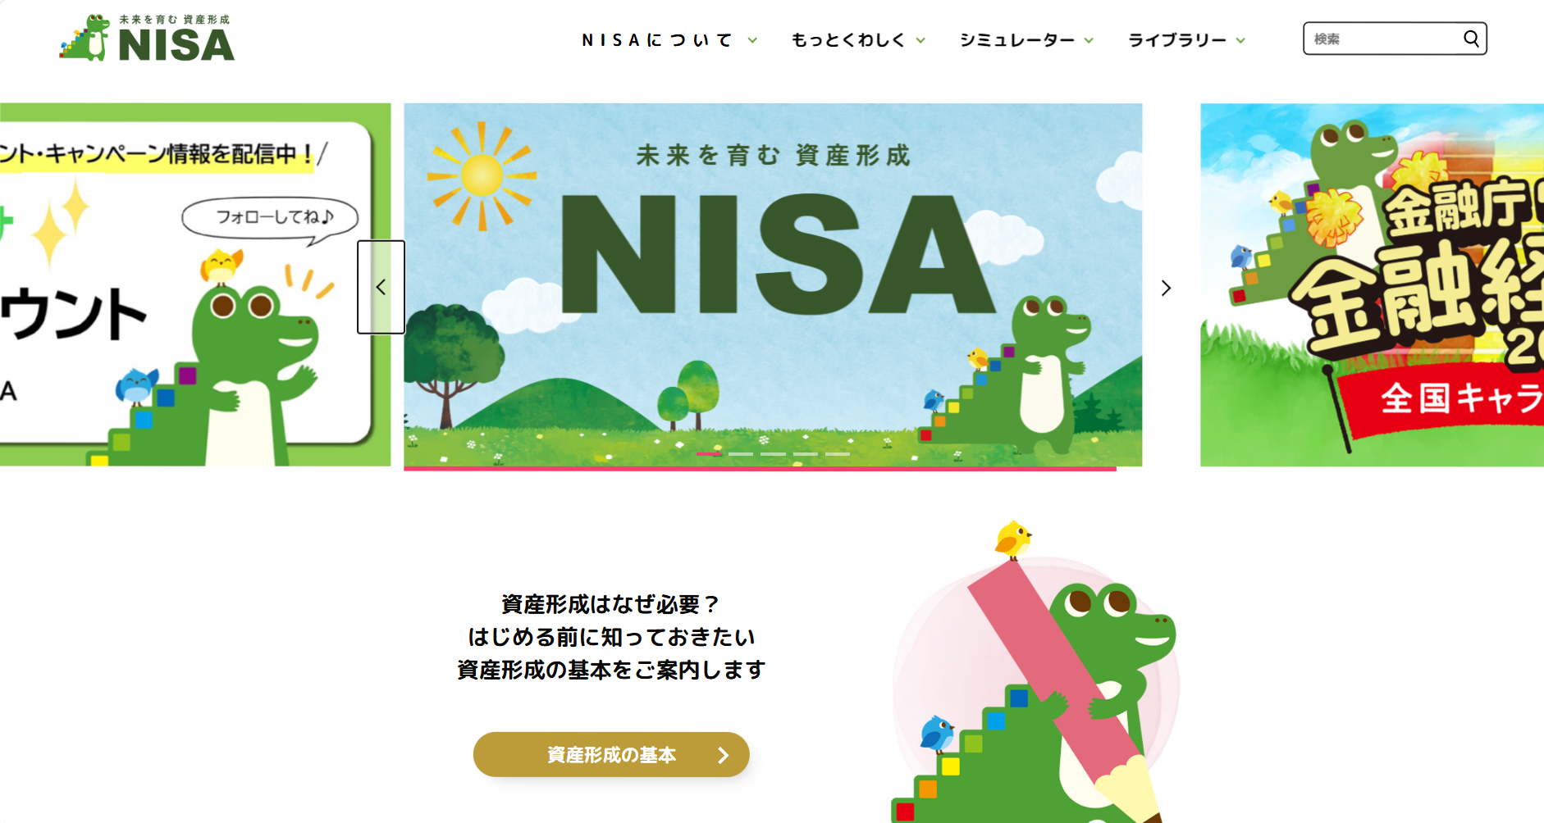




もっと知りたいときは……
金融庁NISA特設ウェブサイト
ワニーサ公式X
金融庁NISA特設ウェブサイト
金融庁NISA特設ウェブサイト
検索
資産運用業協会
https://www.fsa.go.jp/policy/nisa2/
「投信総合検索ライブラリー」
NISA成長投資枠の対象商品

